Slide 1
Webマーケティング イノベーション
最終課題
多摩大学大学院
37期 渡辺 順平

Slide 2
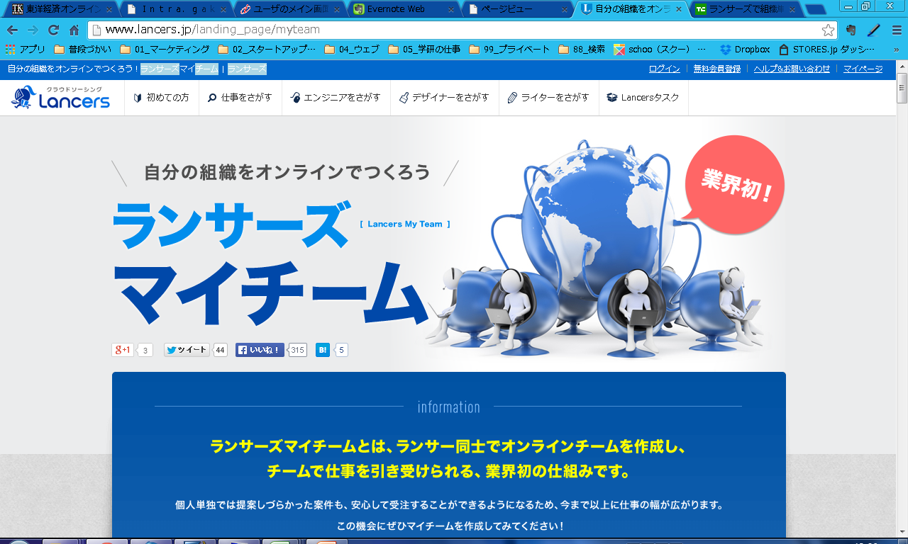
ウェブの向こう（クラウド）に、仕事を依頼できるサービス。自分もフリーランスで仕事を引き受けることができる。
ランサーズマイチームは、チームで仕事を受けられるので、一人では難しい仕事も協業で受注可能。

Slide 3
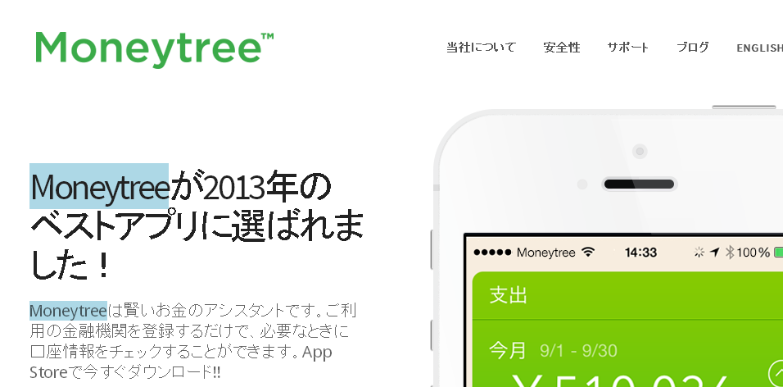
複数の銀行口座情報やクレジットカード情報を統合して見られるアプリ

Slide 4

もう誰でも通販サイトをもてる時代です。

Slide 5

世界中の数の本が、日本語で読める日も近いかも。

Slide 6

魅力的なスタッフという観点から飲食店を紹介するメディア

Slide 7

自分の得意なことをワンコイン（500円）でフリマに出展できる。
モノを売らないフリーマーケット。

Slide 8
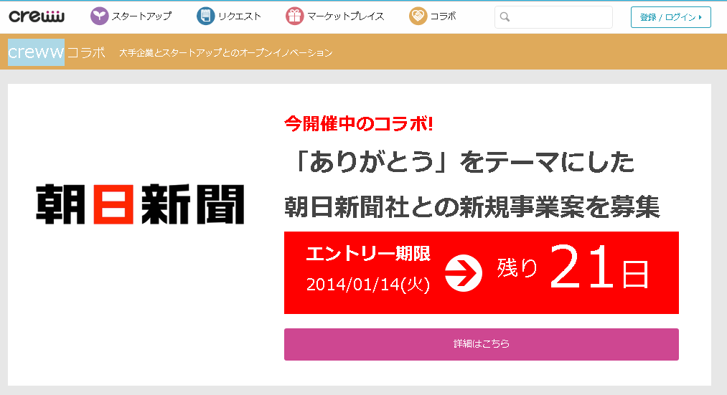
大企業×スタートアップ企業
新規事業案は、自社だけでなくソーシャルから広く案を集めろ！

Slide 9
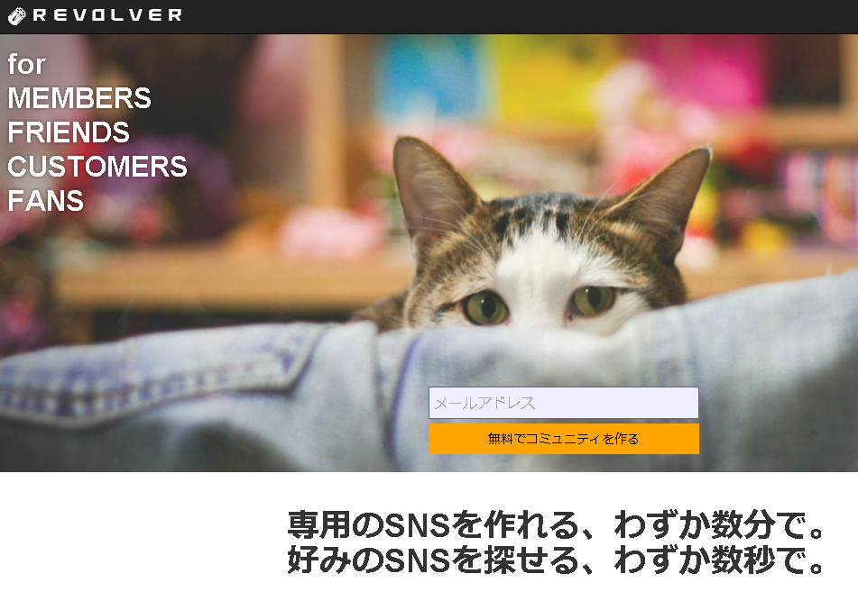
自分たち専用の好みのSNSを作れるよ！ REVOLVER

Slide 10

勉強を記録・共有できる学習管理アプリ。
会員は、5万人/月ずつ増え、2013年5月にミクシィから7,200万円の資金調達を実施した。
記憶一辺倒の日本の教育には、とてもいい流れと思う。

Slide 11

最大８チャンネルを24時間×90日分録画可能。オフラインでもスマートフォンから視聴可能なため、どこでもいつでも視聴可能。

Slide 12
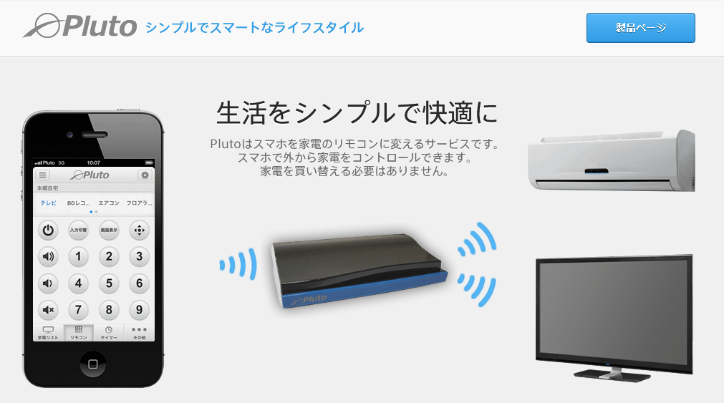
すべての家電をスマホから、コントロールできるデバイス
スマート家電普及の起爆剤か！！？

Slide 13

トリッピースは、みんなで旅をつくるwebサービスです。行ってみたい旅を共有し、それに 興味を持った人達みんなで旅をつくります。

Slide 14
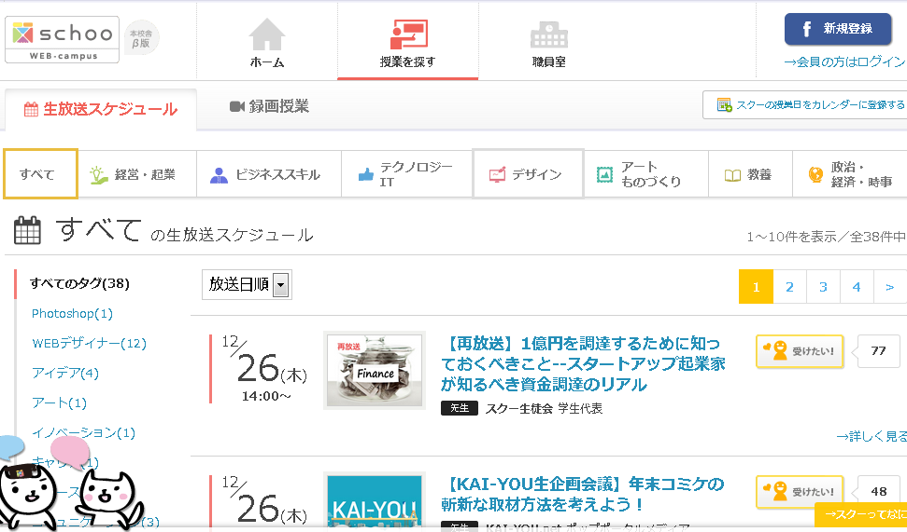
ウェブ上のIT・スタートアップ関連の学校（ﾘｱﾙ・録画）
月額500円で授業受け放題。多摩大の先生・講師の方も
講義で出てた。

Slide 15
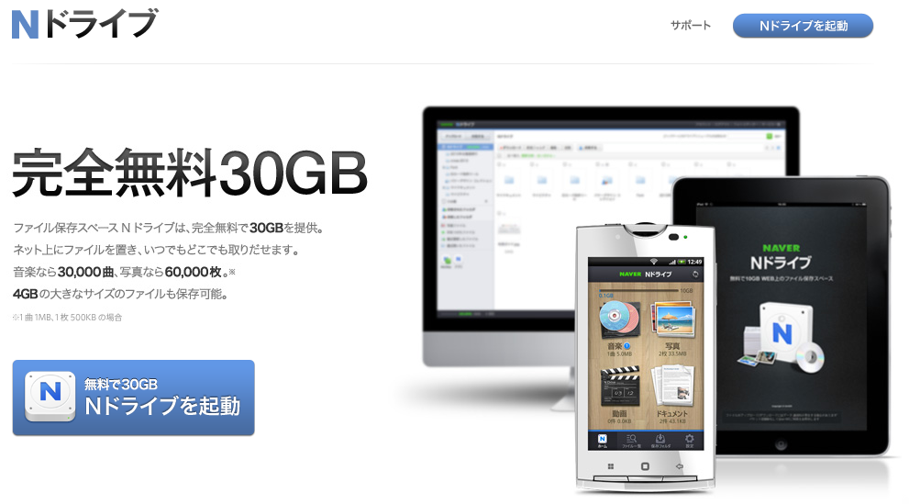
無料のクラウドサービスで30GBは、かなり容量大きい！
と思ったので、ご紹介。ちなみにGoogle Driveは5GB

Slide 16
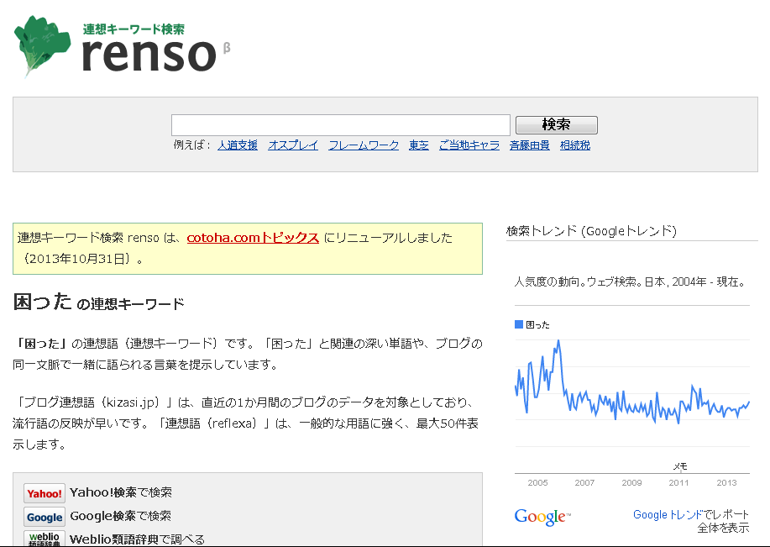
連想するキーワードを検索できるサービス。
ReflexaやGoogleTrendのAPIで連携

Slide 17
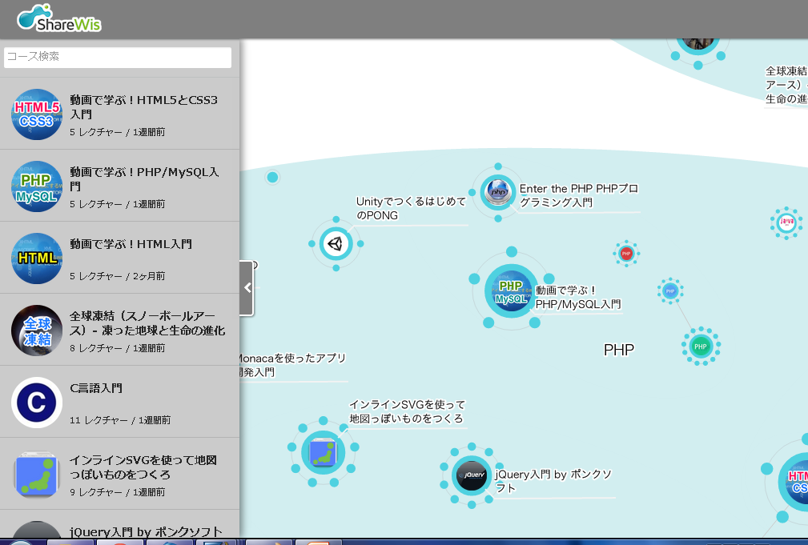
ShareWils
短いレクチャーをつなぎ合わせた「知識の地図」を使った、全く新しい学習体験を提供。

Slide 18
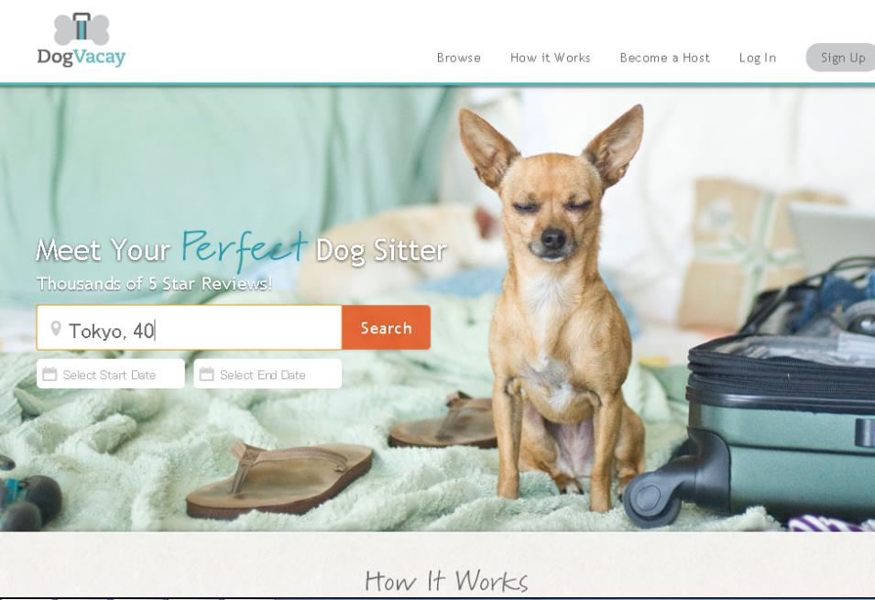
犬を飼っているので気軽に旅行に行けない。ペットホテルだとワンちゃんへの対応がイマイチ心配だ。
ペットオーナーとペットの受け入れ可能なホストユーザーとを繋げ、格安の料金で預かってもらえる。毎日ペットの写真もアップされる。保険も完備。

Slide 19
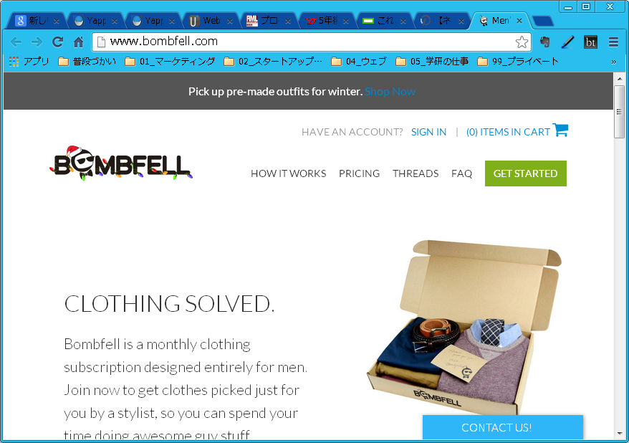
ユーザーニーズ
ファッショには興味無いし、洋服を買いに行く暇も無い。でも、女の子にモテる服を着ていたい。
ソリューション
毎月、自分にあったイケテル洋服が送られてくる。それも気に入らなければ返品もOK. 送料も無料。

Slide 20
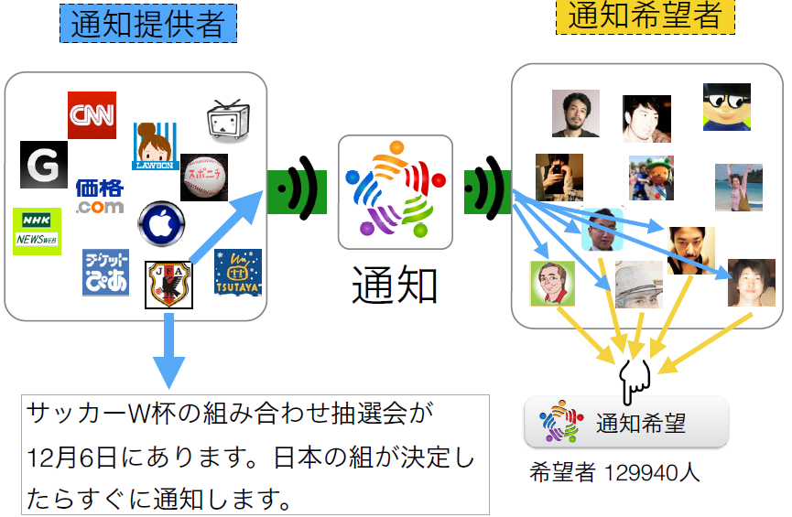
astero: http://asteronotify.me/
知人がVCから200万投資を受けて頑張ってるサービス。知りたい情報を検索して、ほしいボタンを押しておくと、ほしい情報だけがプッシュ通知されるサービス。
企業のメルマガのように、要らないものまでひたすら送られてくる情報とちがい、
ほしい情報だけ得られる良さがあり。

Slide 21

プログラミングを知らなくても、誰でもi-Phone,Andoroidアプリが作れるサービス。さぁ！多摩大生よ、立ち上がれ！！！

